Slide 1
Fullsport supplement

Slide 2
Implementación de una Plataforma de E-commerce para la Venta de Suplementos
Optimizando la experiencia de compra con un backend robusto y una base de datos eficiente.
Carlos manjarrés muñoz
developer

Slide 3
La Necesidad del Mercado

Slide 4
Crecimiento del mercado de suplementos.
Demanda de compras en línea convenientes y seguras.
Oportunidad de llegar a un público más amplio.
En las últimas décadas, hemos sido testigos de un notable crecimiento en el mercado de la suplementación. Este fenómeno se ha visto impulsado por una serie de factores que han convergido para crear un entorno propicio para el desarrollo de este sector.

Slide 5
Desarrollo de una Plataforma E-commerce
Diseño de una página web intuitiva y atractiva.
Integración de pasarelas de pago seguras.
Funcionalidad de carrito de compras y gestión de pedidos.

Slide 6
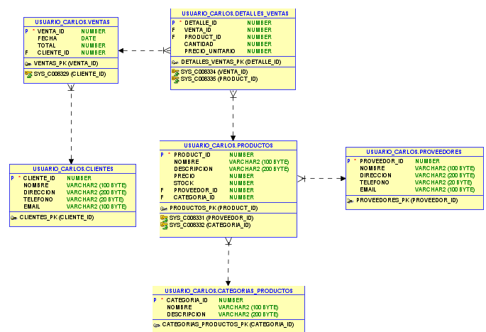
Diagrama

Slide 7
MUCHAS GRACIAS !!!

